Slide 1


Thứ ba ngày 27 tháng 10 năm 2025

Slide 2

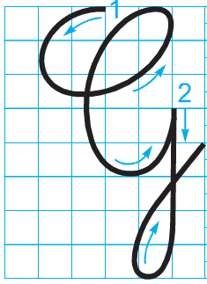
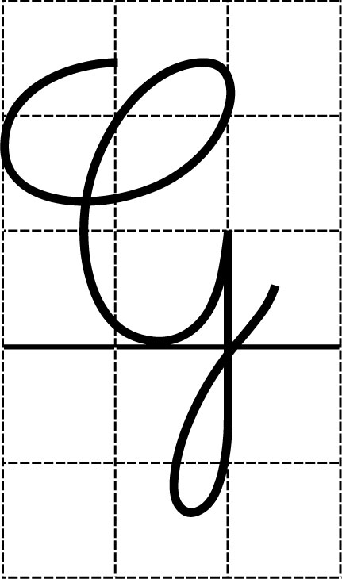

Chữ hoa G gồm mấy nét?
Quan sát và nêu chiều cao, độ rộng của chữ hoa G?
Notes:
Bài giảng thiết kế bởi: Nguyễn Thị Tuyết Nga – TH Mai Động – Hoàng Mai – HN.

Slide 3

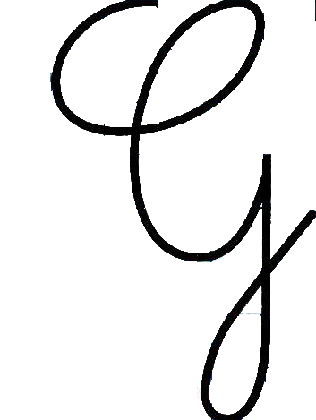
Viết chữ hoa G
Chữ hoa G có nét 1 giống chữ hoa nào đã viết?
1
Giống: nét 1 gần giống chữ hoa C đã viết.
Khác: nét 2 là nét khuyết dưới
2
1
2

Slide 4
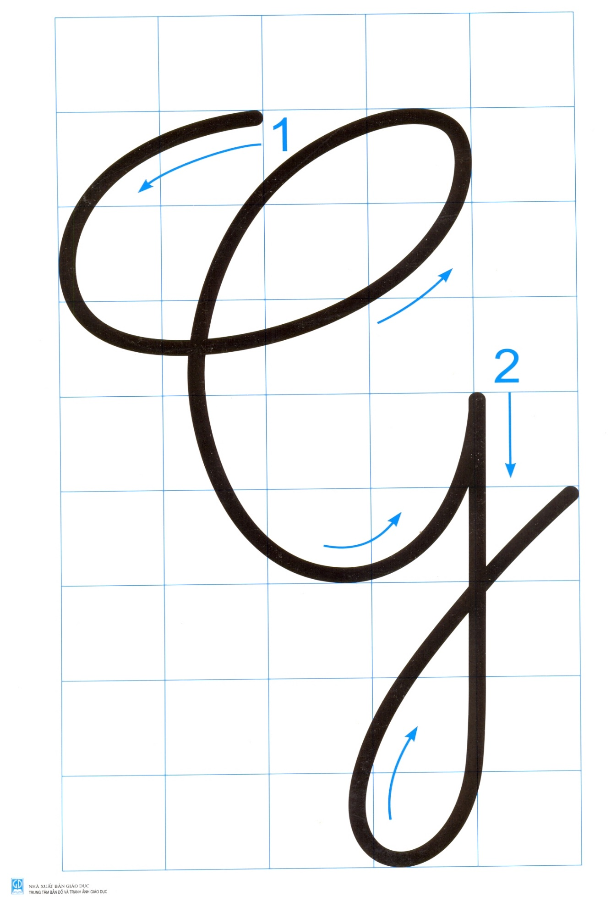

5 ô li
Chữ hoa G gồm 2 nét:
8 ô li
(3 ô li dưới đường kẻ đậm)
- Nét thắt phối hợp với nét móc gần giống chữ hoa C.
- Nét khuyết dưới.

Slide 5

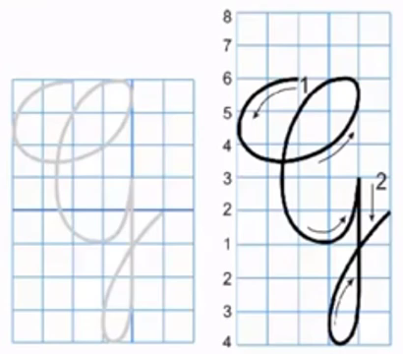
Viết chữ hoa G (cỡ vừa)

Slide 6

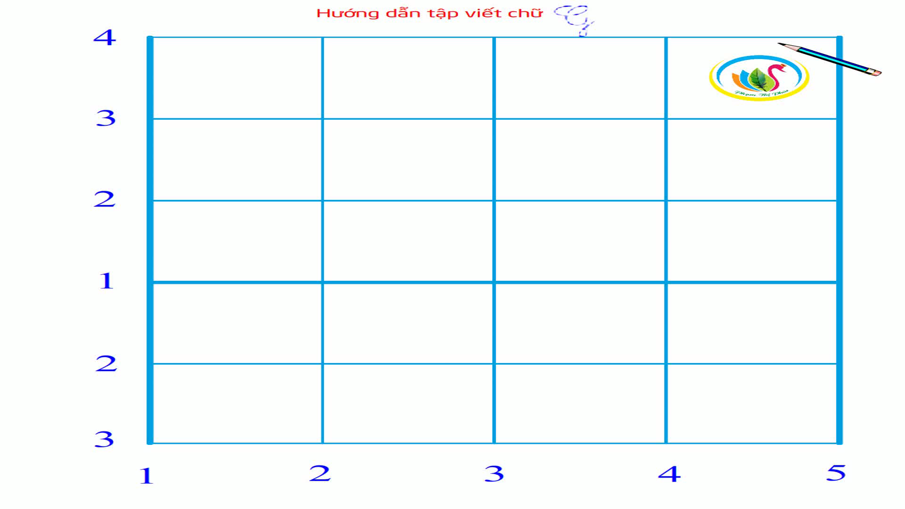
Viết chữ hoa G (cỡ nhỏ)

Slide 7



Viết bảng con

Slide 8











Slide 9



Đọc tên một bạn lớp mình có chữ cái
đầu là chữ G
Ví dụ: Giang

Slide 10

Bạn hãy tìm nhanh một câu tục ngữ, thành ngữ mà có chữ G đứng đầu câu?
Gần mực thì đen gần đèn thì sáng

Slide 11
2 nét: Nét thắt và nét móc
Chữ hoa G gồm mấy nét, đó là những nét nào?

Slide 12
Chữ hoa G cỡ vừa cao mấy li, rộng mấy li?
Cao 8 li, rộng 5 li

Slide 13



Câu ứng dụng
Viết vào bảng con
Gần

Slide 14
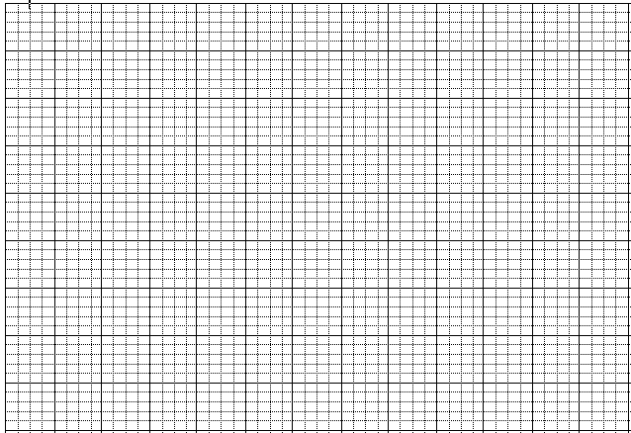

Câu ứng dụng
Dấu sắc
đặt trên chữ a
Dấu huyền
đặt trên chữ â và i
Gần mực thì đen, gần đèn thì sáng
Viết vào
Vở tập viết
Em chú ý cách đặt dấu thanh nhé!

Slide 15
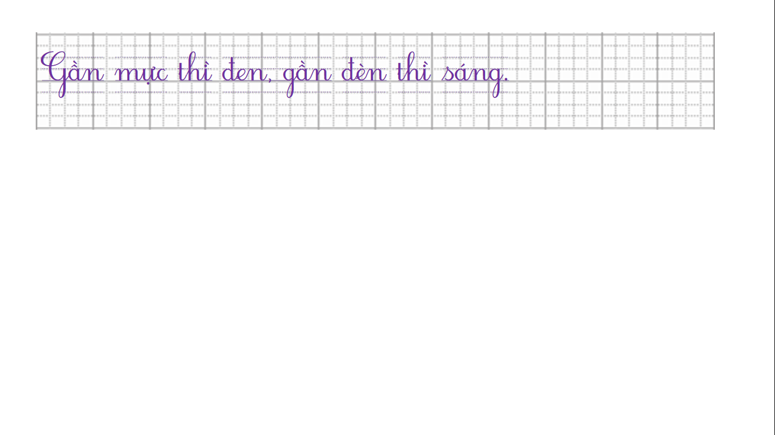


Câu tục ngữ trên cho con biết điều gì?
Nghĩa đen: mực màu đen dễ khiến cho những vật tiếp xúc cũng bị nhuộm đen. Ngược lại, đèn sáng nên những vật xung quanh đèn cũng được chiếu sáng.
Nghĩa bóng: nếu ở gần người làm nhiều việc xấu thì ta cũng bị ảnh hưởng xấu. Ngược lại, nếu ở gần những người tốt thì ta cũng học được nhiều điều tốt đẹp.

Slide 16


Slide 17

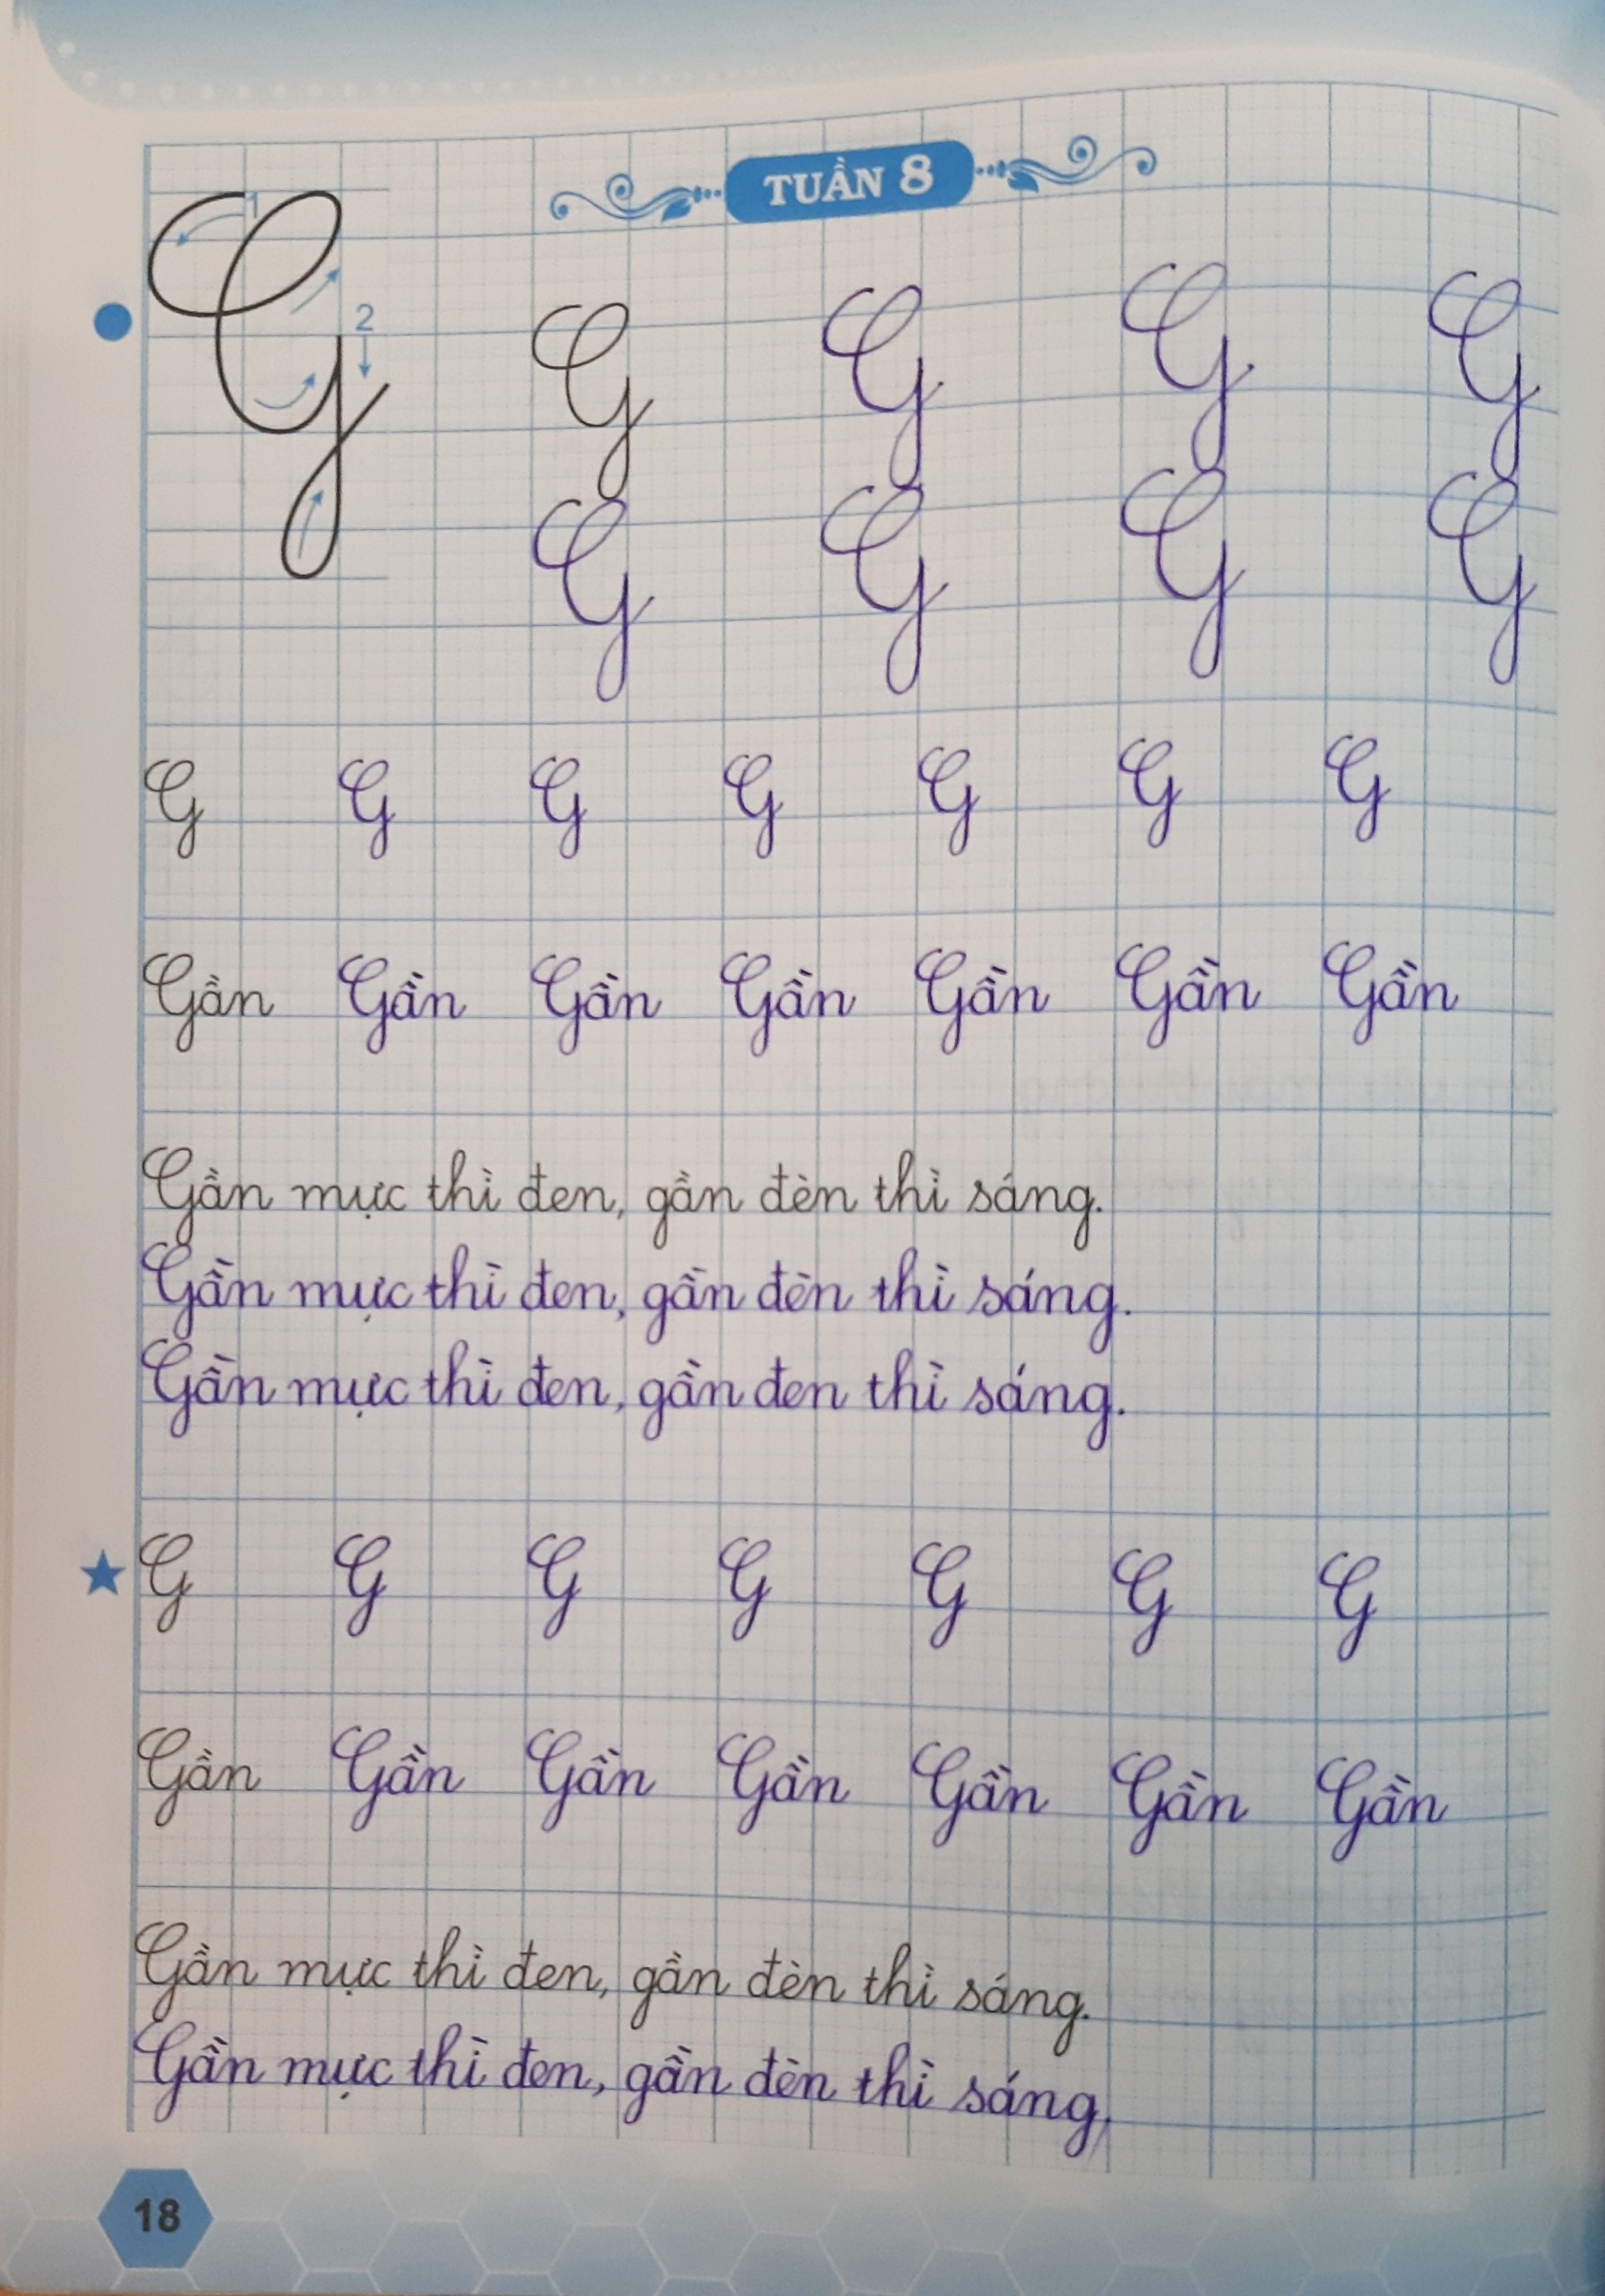
Bài viết tham khảo

Slide 18

Luyện viết thêm
Viết vào
Vở tập viết
Em chú ý cách đặt dấu thanh nhé!

